Slide 1
ΙΑΣΟΝΑΣ
ΙΑΠΩΝΙΑ

Slide 2
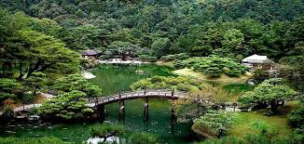
ΠΡΩΤΕΥΟΥΣΑ
ΤΟΚΙΟ

Slide 3
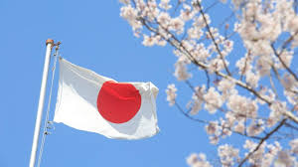
ΣΙΜΕΑ

Slide 4
ΠΛΗΘΗΣΜΟΣ
122,4-122,9 ΠΛΗΘΗΣΜΟΣ

Slide 5
ΘΡΗΣΚΗΑ
ΟΙ ΙΑΠΩΝΕΣ ΠΑΡΑΔΟΣΙΑΚΑ ΔΕΝ ΑΚΟΛΟΥΘΟΥΝ ΜΙΑ ΘΡΗΣΕΚΙΑ ΑΠΟΚΛΕΙΣΤΙΚΑ

